Slide 1

Генератор трехмерного ландшафта
Министерство науки и высшего образования Российской Федерации
Федеральное государственное бюджетное образовательное учреждение высшего образования
«Московский государственный технический университет имени Н.Э. Баумана
(национальный исследовательский университет)»
(МГТУ им. Н.Э. Баумана)
Презентация к курсовой работе на тему
Дисциплина: Компьютерная графика
Студент: Лысцев Никита Дмитриевич ИУ7-53Б
Научный руководитель: Филиппов Михаил Владимирович
Москва, 2023 г.

Slide 2
Цель и задачи
Цель работы – разработка и создание программного обеспечения для генерации и визуализации трехмерного ландшафта.
Для достижения поставленной цели необходимо решить следующие задачи:
выполнить формализацию объектов синтезируемой сцены;
провести анализ существующих алгоритмов создания ландшафта и визуализации сцены, выбрать подходящие и обосновать их выбор;
разработать ПО;
реализовать выбранные алгоритмы;
провести исследование временных характеристик разработанного ПО.

Slide 3
Формализация объектов
синтезируемой сцены
Сцена состоит из следующих объектов:
ландшафт — трехмерная модель, описываемая полигональной сеткой;
источник света — материальная точка, испускающая лучи света.

Slide 4
Выбор алгоритмов (1)
Таблица 1: Сравнение способов представления данных о ландшафте
Способ | Наглядность представления данных | Сложность модификации данных
Регулярная сетка | Высокая | Низкая
Иррегулярная сетка | Высокая | Средняя
Посегментная карта высот | Средняя | Высокая
Выбор: регулярная сетка
Таблица 2: Сравнение алгоритмов процедурной генерации ландшафта
Алгоритм | Качество ландшафта | Отсутствие артефактов | Контроль ландшафта
Diamond-Square | Среднее | - | Низкий
Холмовой алгоритм | Среднее | + | Средний
Шум Перлина | Высокое | + | Высокий
Выбор: шум Перлина

Slide 5
Выбор алгоритмов (2)
Таблица 3: Сравнение алгоритмов удаления невидимых линий и поверхностей
Алгоритм | Сложность алгоритма | Скорость работы | Типы объектов
Алгоритм Робертса | O(n^2) | Средняя | Выпуклые многогранники
Алгоритм с z-буфером | O(np) | Высокая | Произвольные
Алгоритм с обратной трассировки лучей | O(np) | Низкая | Произвольные
Выбор: алгоритм с Z-буфером
Таблица 3: Сравнение моделей освещения
Модель освещения | Реалистичность изображения | Объем вычислений
Модель Ламберта | Высокая | Низкая
Модель Фонга | Высокая | Большой
Выбор: модель Ламберта

Slide 6
Выбор алгоритмов (3)
Таблица 3: Сравнение алгоритмов закраски
Алгоритм | Скорость работы | Реалистичность изображения | Сочетание с диффузным отражением
Простая закраска | Высокая | Низкая | Высокое
Закраска по Гуро | Средняя | Средняя | Высокое
Закраска по Фонгу | Низкая | Высокая | Cредняя
Выбор: закраска по Гуро

Slide 7
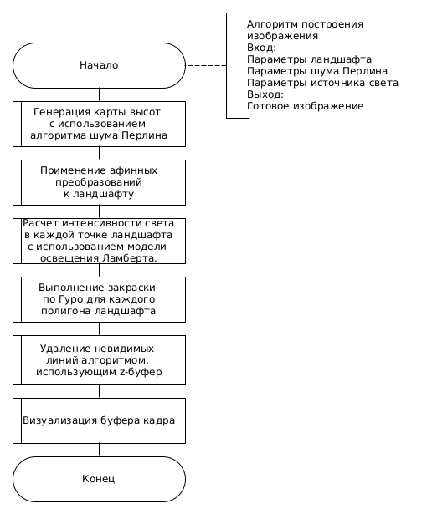
Схема построения одного кадра изображения

Slide 8
Структура ПО
В разрабатываемом программном обеспечении реализуются следующие классы:
PerlinNoise — класс, хранящий параметры алгоритма шума Перлина и реализующий возможность генерации высоты для переданной точки;
Plane — класс для представления плоскости, являющейся треугольным полигоном;
Transform — класс для осуществления афинных преобразований;
Light — класс для представления точечного источник света;
LightManager — класс для вычисления интенсивностей света в точке;
Landscape — класс для представления трехмерного ландшафта;
LandscapeManager — класс для осуществления всех операций по изменению ландшафта;
Renderer — класс для растеризации ландшафта и вывода его на экран.

Slide 9
Средства реализации
Для реализации программного продукта был выбран C + + по следующим причинам:
В стандартной библиотеке языка присутствует поддержка всех структур данных, выбранных по результатам проектирования;
средствами С + + можно реализовать все алгоритмы, выбранные в результате проектирования.
В качестве среды разработки предпочтение было отдано среде QT Creator по следующим причинам:
данная среда поставляется с фреймворком Qt, который содержит в себе все необходимые средства, позволяющие работать непосредственно с пикселями изображения;
QT Creator позволяет работать с расширением QT Design, который позволяет создавать удобный и надежный интерфейс.
Для упрощения и автоматизации сборки проекта используется утилита cmake.

Slide 10
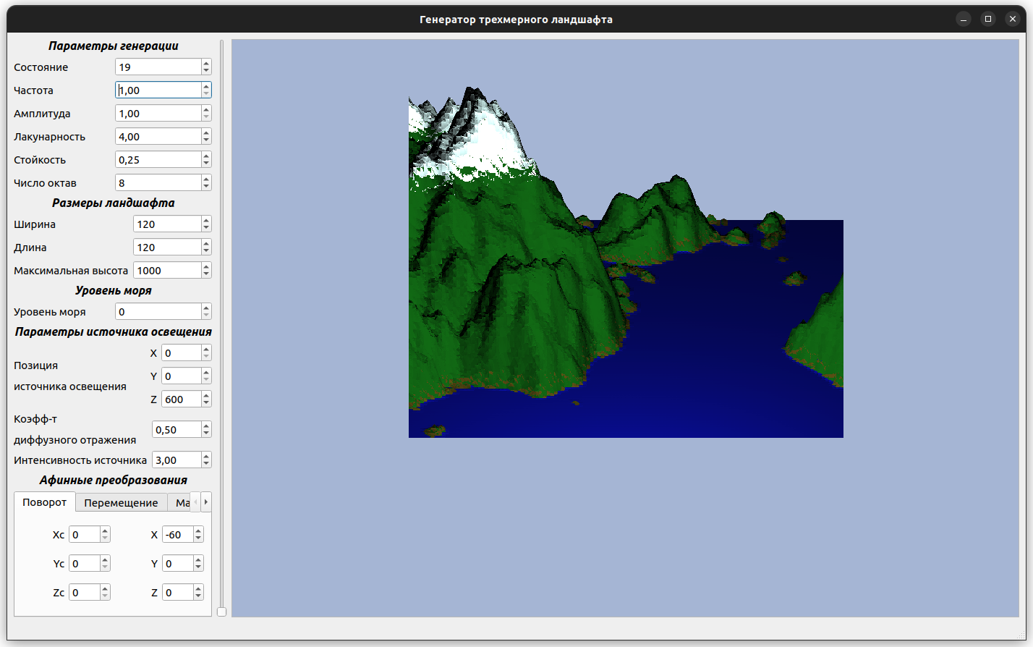
Интерфейс программы

Slide 11
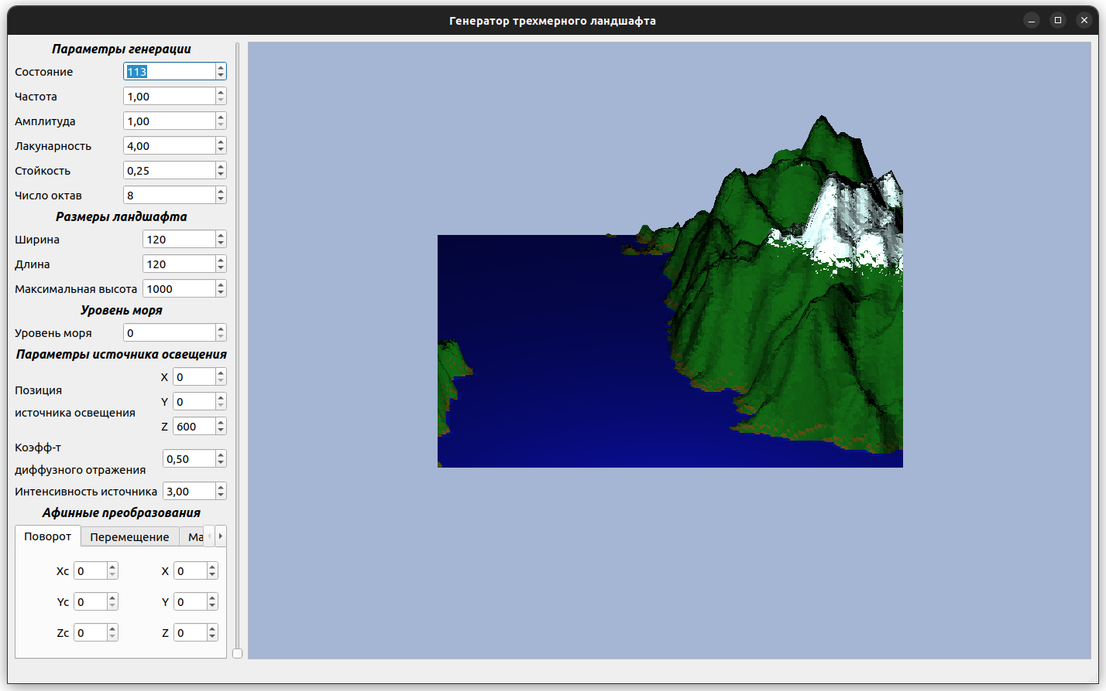
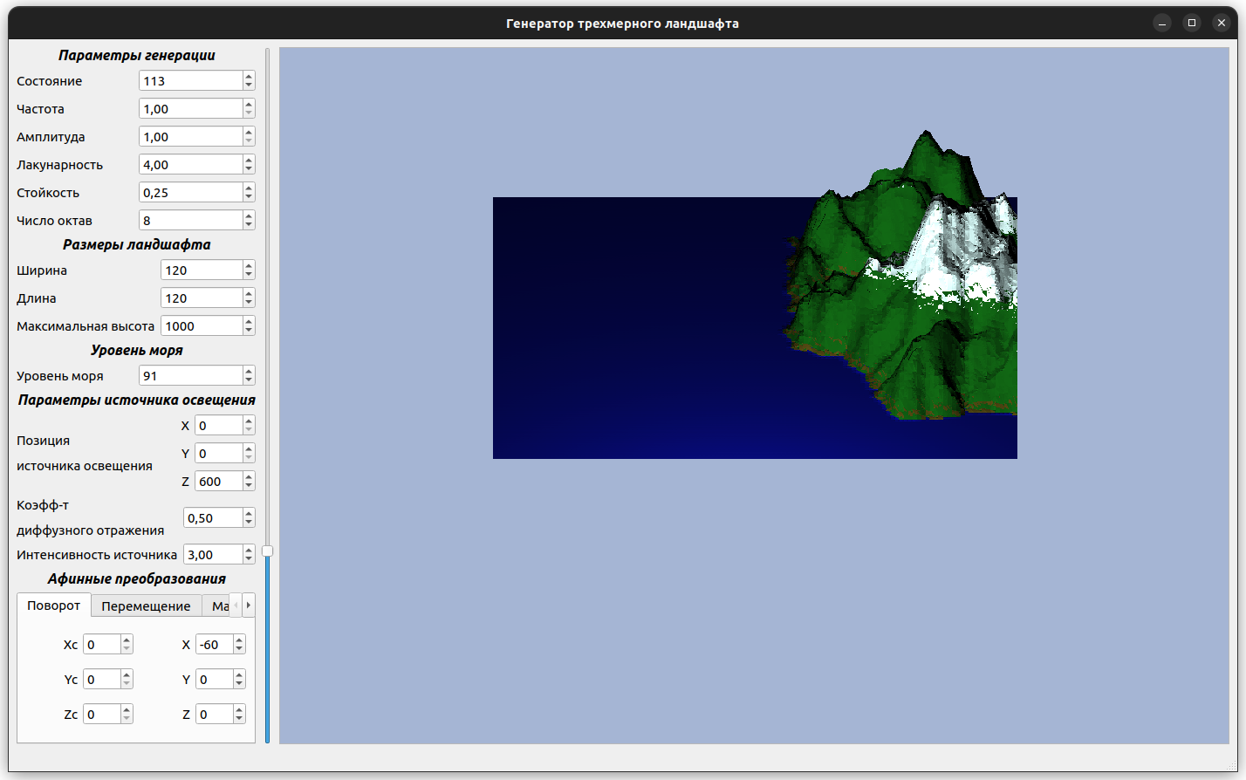
Примеры работы программы(1)

Slide 12
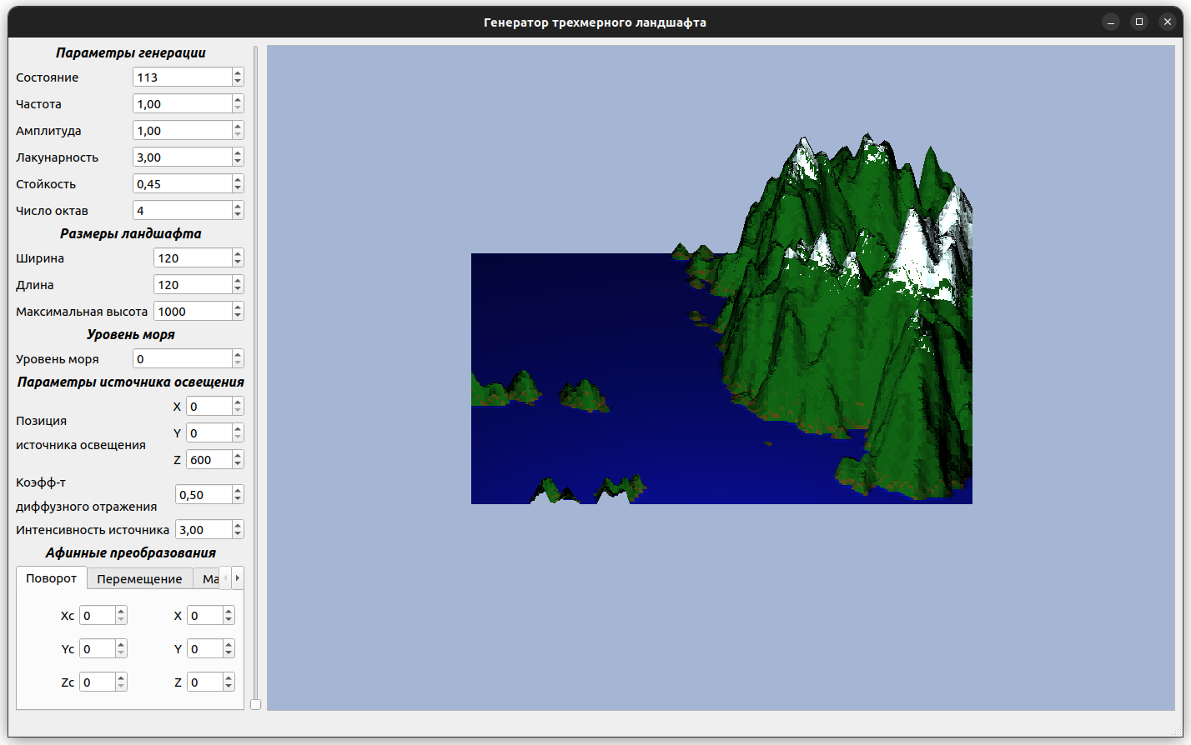
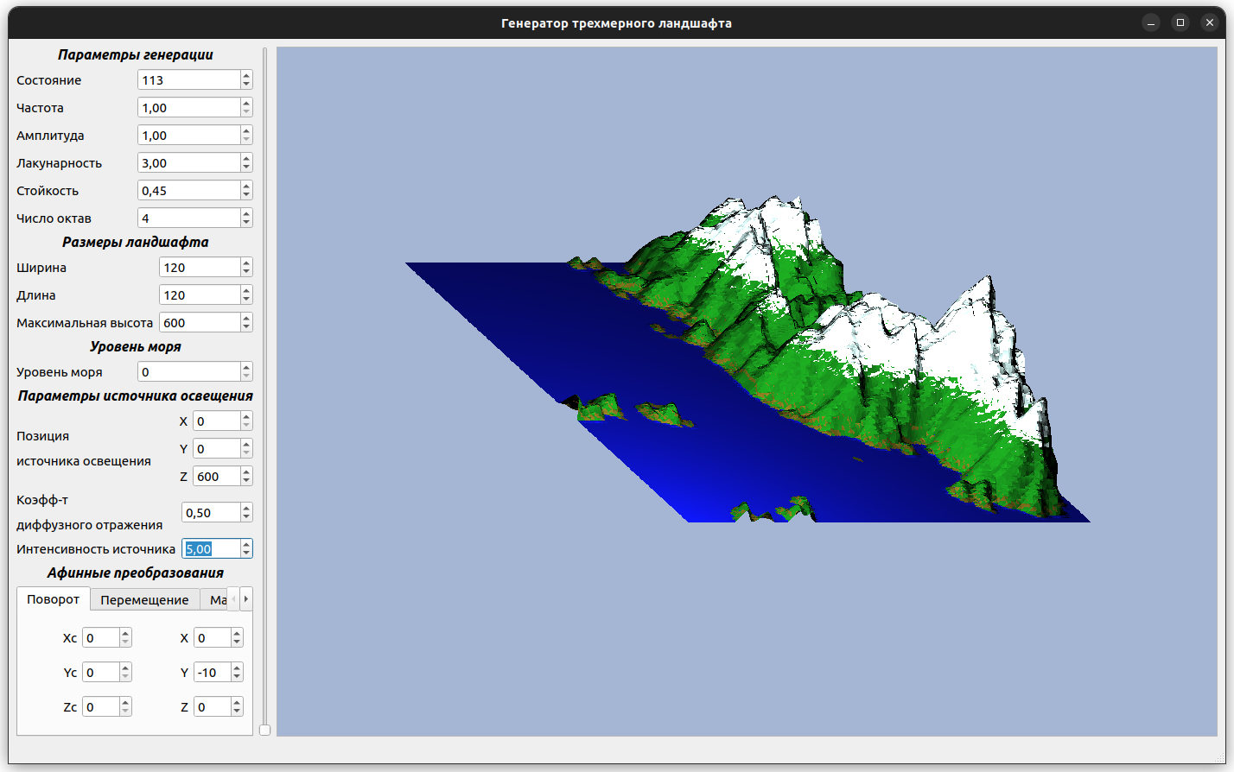
Примеры работы программы(2)

Slide 13
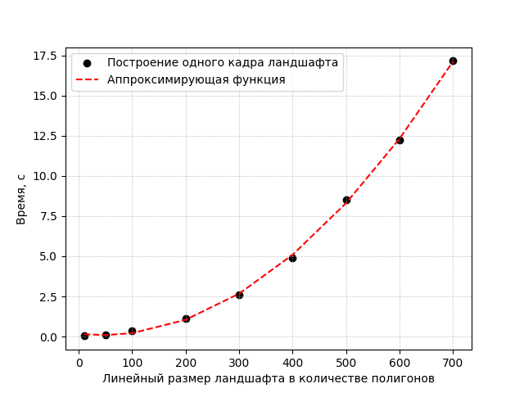
Зависимость времени построения одного кадра ландшафта от размеров линейных размеров ландшафта

Slide 14
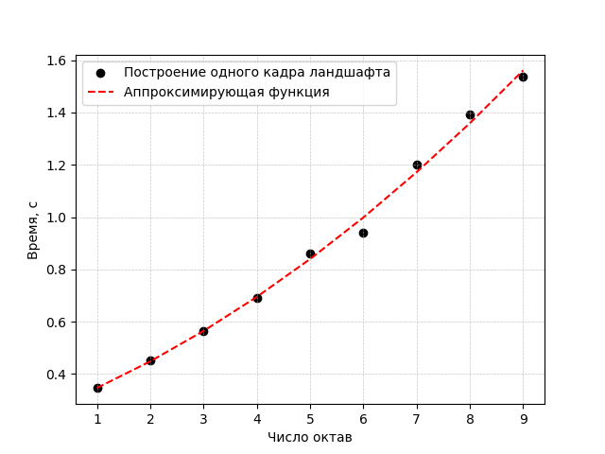
Зависимость времени построения одного кадра ландшафта от числа октав

Slide 15
Заключение
В ходе выполнения курсового проекта были решены следующие задачи:
выполнена формализация объектов синтезируемой сцены;
проведен анализ существующих алгоритмов создания ландшафта и визуализации сцены, выбраны подходящие и обоснован их выбор;
разработано ПО;
реализованы выбранные алгоритмы;
проведено исследование временных характеристик разработанного ПО.
Цель работы, а именно разработка и создание программного обеспечения для генерации и визуализации трехмерного ландшафта.

